Slide 4
Tiết 120 : Mi – li – mét vuông (Tiết 2)

Slide 6
3
Số?
100
100
10 000
100
10 000
1 000 000
Notes:
Thiết kế: Hương Thảo – Zalo 0972.115.126. Các nick khác đều là giả mạo, ăn cắp chất xám.
Facebook: https://www.facebook.com/huongthaoGADT

Slide 7
62
2
47
36
3
60
540
15
80
15
56
4

Slide 8
48 cm²
54 m²
>
=
<
<
830 m²
348 dm²

Slide 9
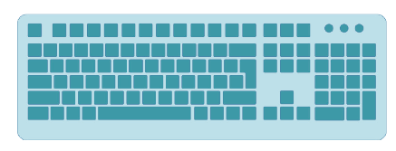
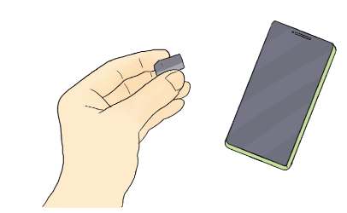
5
Vận dung:
Chọn đáp án đúng
a) Diện tích bề mặt một phím số trên bàn phím máy tính khoảng:
A. 182 cm²
B. 182 mm²
C. 182 dm²
b) Diện tích một chiếc thẻ nhớ điện thoại khoảng:
A. 150 cm²
B. 150 mm²
C. 150 dm²

Slide 10
Notes:
Thiết kế: Hương Thảo – Zalo 0972.115.126. Các nick khác đều là giả mạo, ăn cắp chất xám.
Facebook: https://www.facebook.com/huongthaoGADT

